Slide 1
Выступление ​
на мастер – классе в рамках трансляции опыта деятельности учреждения в статусе опорно – образовательной организации ​
«Духовность рождается в детстве» ​
«Основные направления духовно-нравственного воспитания средствами театральной деятельности в разные возрастные периоды» ​

Slide 2
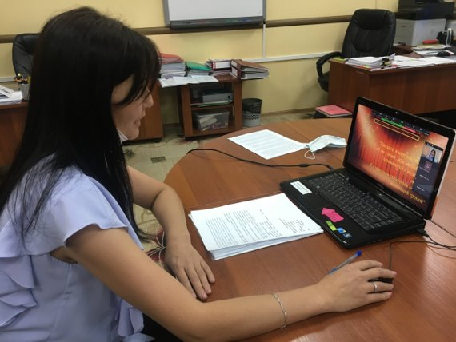
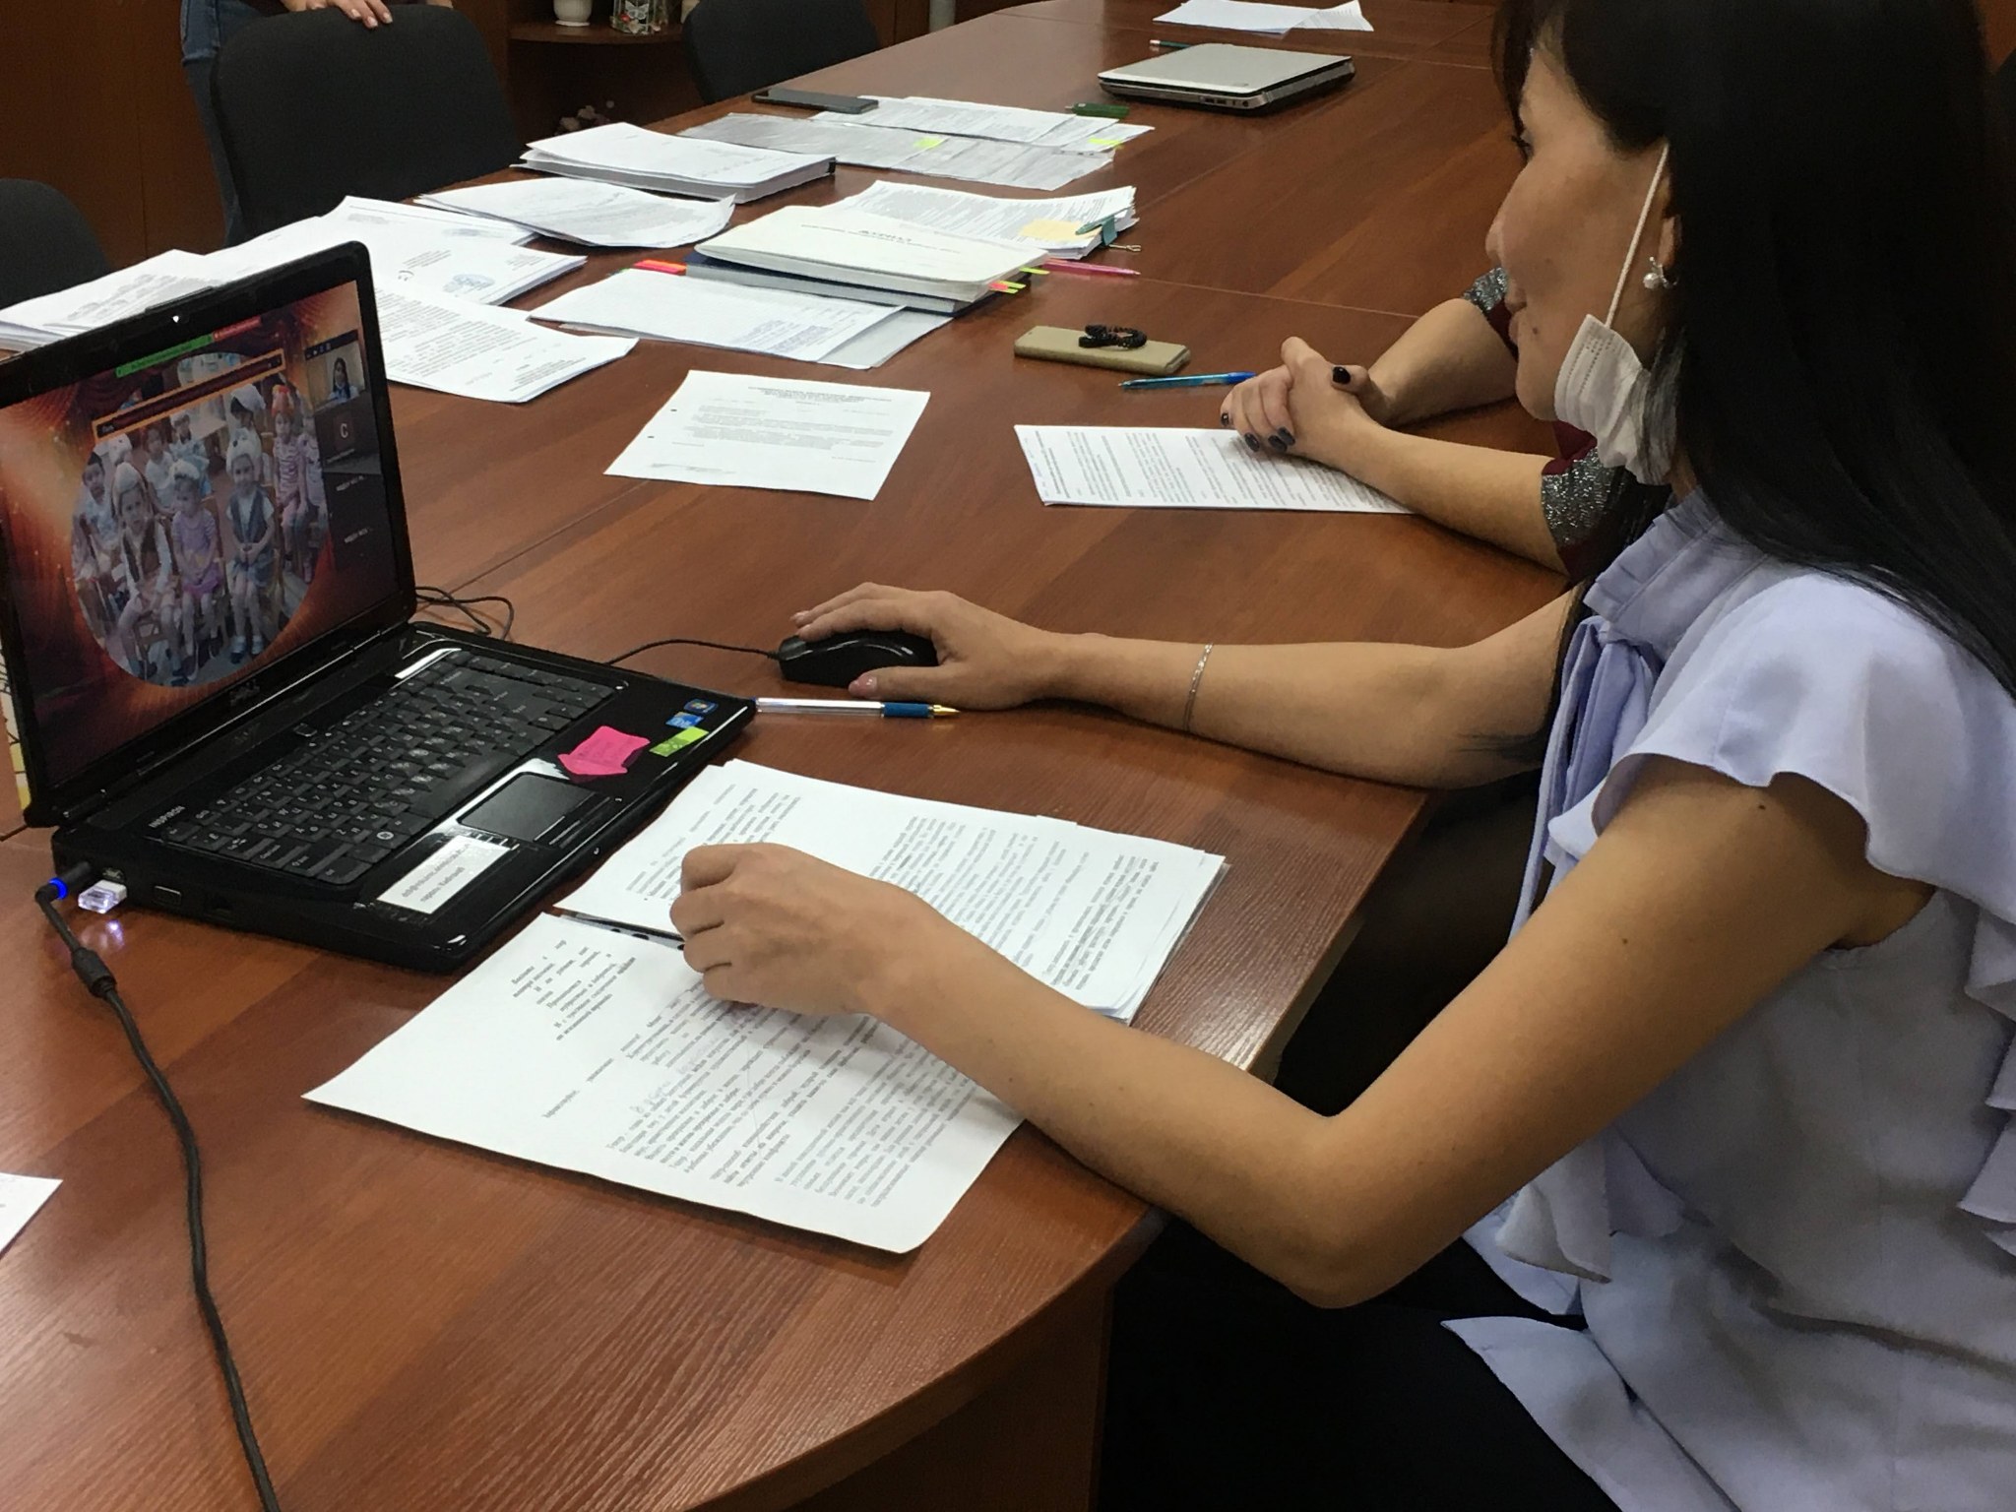

Slide 3
